Slide 1
IBA Predictive Maintenance Platform
Платформа для предиктивного технического обслуживания оборудования

Slide 2
Описание
IBA Predictive Maintenance Platform — это платформа для предиктивного технического обслуживания оборудования, позволяющая предприятиям прогнозировать поломки и планировать ремонт заранее, что снижает простои и расходы на обслуживание.

Slide 3
Основные функции
• Получение данных с датчиков
• Прогнозирование поломок с помощью машинного обучения
• Автоматическая генерация отчетов и уведомлений
• Дашборды и графики для мониторинга оборудования

Slide 4
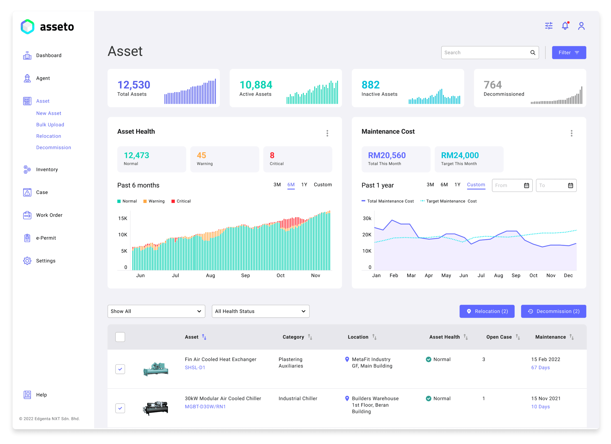

Slide 5
Целевая аудитория
Основная аудитория — промышленные компании, занимающиеся производством, энергоснабжением, транспортом и логистикой. Клиенты — это компании, которые активно внедряют цифровые технологии для оптимизации производственных процессов.

Slide 6
Причины для производства
Предиктивное обслуживание позволяет заблаговременно предотвращать поломки, снижая затраты на ремонт и повышая эффективность бизнеса. Существующие системы не предлагают точного прогнозирования, что делает нашу платформу конкурентоспособной.

Slide 7
Наличие конкурентов
Конкуренты: Siemens MindSphere, GE Predix. Наше преимущество — гибкость, масштабируемость и более низкая стоимость внедрения и обслуживания.

Slide 8
Примерная стоимость
Начальная стоимость платформы — около 50 000 долларов, что на 10-15% ниже, чем у западных аналогов.

Slide 9
Затраты на разработку
Затраты на разработку — около 200 000 долларов, включая алгоритмы машинного обучения, интерфейс, тестирование и интеграцию.

Slide 10
Продвижение
Планируется активное продвижение через выставки, вебинары и цифровые B2B-платформы. Партнерство с крупными производителями оборудования и IoT-решений укрепит доверие к продукту.

Slide 11
Вупрос
Сколько времени занимает внедрение платформы?

